Slide 1

Mail Guard
산학프로젝트 1차 빌드 발표
Genesis 팀
전영우(2021041072)
고재현(2023078075)
심수민(2021041067)
Notes:
표지, 목차 제외하고 각 ppt 당 최소 20초 ~ 1분 -> ppt 10~13장 내외

Slide 2




1. 프로젝트 개요
1-1. 시스템 개요
MAILGAURD
ATTACKER
MAIL
USER
Notes:
시스템 명&시스템 설명
악의적인 목적으로 개인 메일에 악성코드가 포함된 메일을 보내는 경우가 발생함.
일반적인 메일서비스들은 이런 악성 메일들을 잡아주긴 하지만, 메일 차단이나 스팸메일로 분류해주기만 한다. -> 왜 차단되었는지는 간략하게만 설명해주고 메일을 삭제해 버리거나 스팸으로 분류해버린다.
따라서 왜 차단되었는지 알려주고 악성 메일을 첨부파일 뿐만 아니라 다른 방법들로도 분류하기 위해서 이 프로젝트를 진행하게 됨.

Slide 3
목차
1. 프로젝트 개요
2. 프로젝트 계획
3. 프로젝트 진행현황
4. DEMO&추후계획

Slide 4



1. 프로젝트 개요
1-2. 시스템 사용자 설명
회원관리
메일 동기화
악성메일 검사
회원가입, 탈퇴
로그인, 아웃
사용자 정보 열람, 수정
메일 동기화
사용자 환경 설정
메일 선택, 열람관리,
검색, 필터링
피싱 탐지
스미싱 탐지
악성 첨부파일 탐지
Notes:
사용자

Slide 5
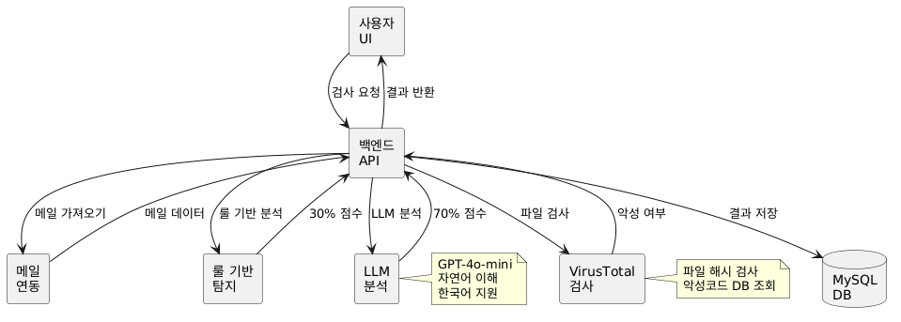
1. 프로젝트 개요
1-3. 운영 개념 및 Flow Chart
브라우저에서 실행가능한 웹 서비스 형태
Notes:
운영 개념 – 플로우 차트

Slide 6
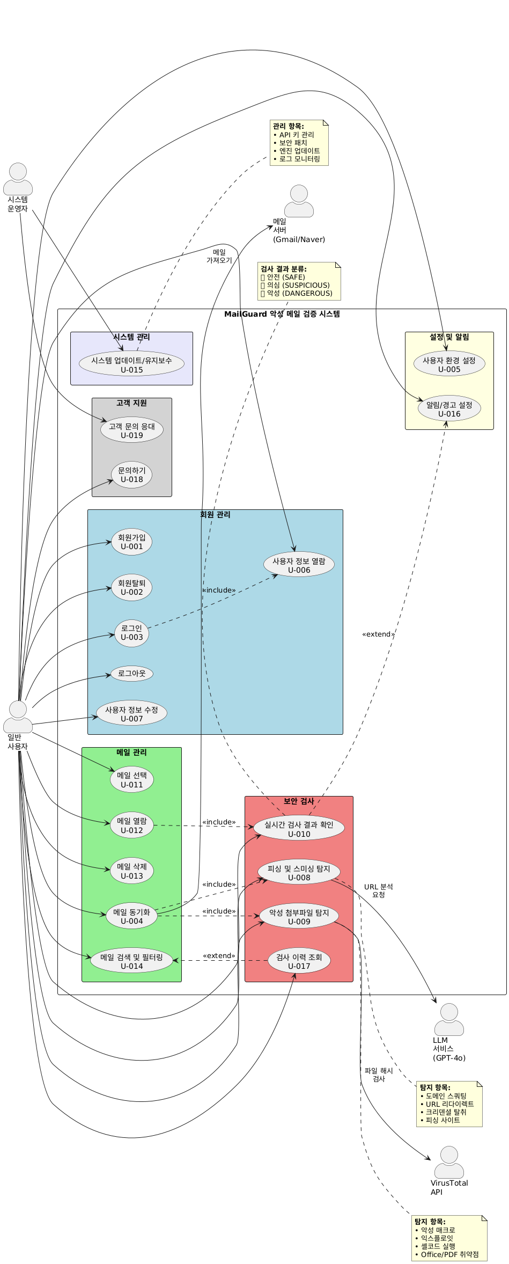
2. 시스템 요구사항
2-1. Use Case Diagram

Slide 7
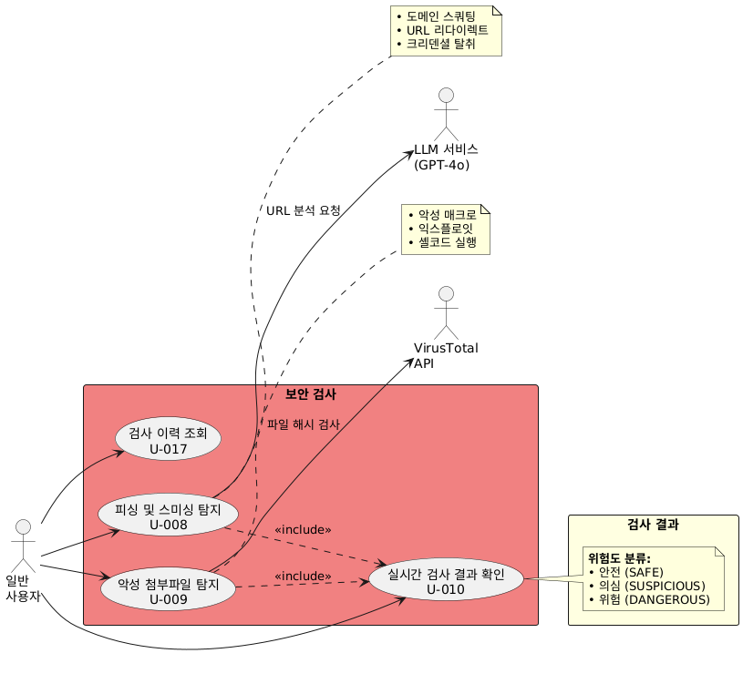
2. 시스템 요구사항
2-1. Use Case Diagram

Slide 8
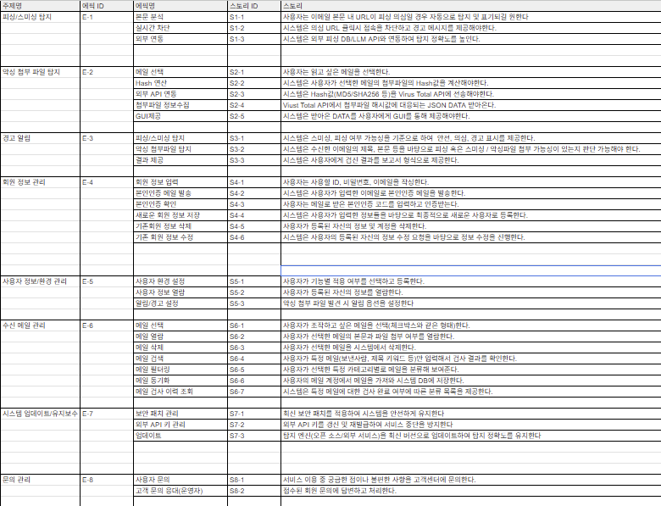
2. 시스템 요구사항
2-2. Product Backlog

Slide 9












3. 프로젝트 진행현황
3-1. 개발 환경 및 도구
사용 도구
사용 API
협업 도구
프론트 : React
백엔드 : SpringBoot
로직 구현 : Java
DB : MySQL
메일 로딩
: Naver IMAP / Gmail API
악성 메일 판단
: VirusTotal / OpenAI API
의사소통
: KakaoTalk / Discord
프로젝트 관리 : Github
문서 작성 : Google Docs

Slide 10




3. 프로젝트 진행현황
3-2. 1차 빌드 구현 목표
기존 구현 목표 : 피싱/스미싱 탐지 기능
추가 : 유저 정보 관리
제목/본문 분석
본문 URL 분석
첨부파일 분석
회원가입
로그인
…

Slide 11
3. 프로젝트 진행현황
3-3. 태스크 목록(Task 1 ~ Task 2)
번호 | 태스크명 | 담당자 | 소요기간 | 완료 여부 | 비고
T1-1 | Mail api 연동 | 고재현 | 27일 | 완료
T1-2 | Ui 디자인 | 고재현 | 27일 | 완료
T1-3 | 탐지 결과 인터페이스 표시 | 고재현 | 35일 | 완료
T1-4 | 관리 루프 구축 | 고재현 | - | 미완료
T2-1 | URL 차단 로직 구현 | 전영우 | 28일 | 완료 | Black-List기반 도메인 차단 형식
T2-2 | 경고 메세지 팝업 알림 | 전영우 | 28일 | 완료
T2-3 | URL 의심 여부 판별 | 전영우 | 28일 | 완료
T2-4 | URL 접속 허용 | 전영우 | 28일 | 완료
T2-5 | URL 접속 차단 | 전영우 | 28일 | 완료

Slide 12
3. 프로젝트 진행현황
3-3. 태스크 목록(Task 3 ~ Task 9)
번호 | 태스크명 | 담당자 | 소요기간 | 완료 여부 | 비고
T3-1 | 메일 본문/제목 분석용 LLM 모델 설정 | 고재현, 전영우 | 35일 | 완료 | OpenAI API 이용한 분류 방식 사용
T3-2 | 메일 한국어 데이터셋 확보 | 고재현,전영우 | 35일 | 완료
T3-3 | LLM 모델 학습 | 고재현,전영우 | 35일 | 완료
T3-4 | 어플리케이션과 상호작용 위한 API 구현 | 고재현,전영우 | - | 미완료
T4-1 | 수신된 메일 목록 화면 구현(UI) | 심수민 | - | 미완료
T4-2 | 메일 목록에서 클릭 이벤트 구현 | 심수민 | - | 미완료
T4-3 | 선택한 메일의 정보 (첨부파일 유무, 본문 글)분석 로직 구현 | 심수민 | 21일 | 완료
... | ... | ... | ... | ... | ...

Slide 13
3. 프로젝트 진행현황
3-4. 1차 빌드 스프린트 진도율
Incomplete (6)
계획 대비 진도율 : 80%
전체 task 수 : 30
완료된 task 수 : 24
미완료된 task수 : 6
Complete (24)

Slide 14
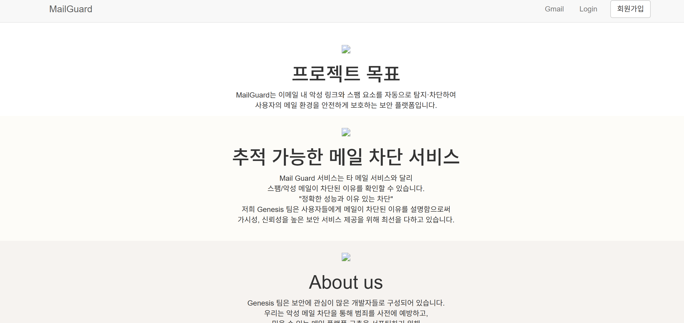
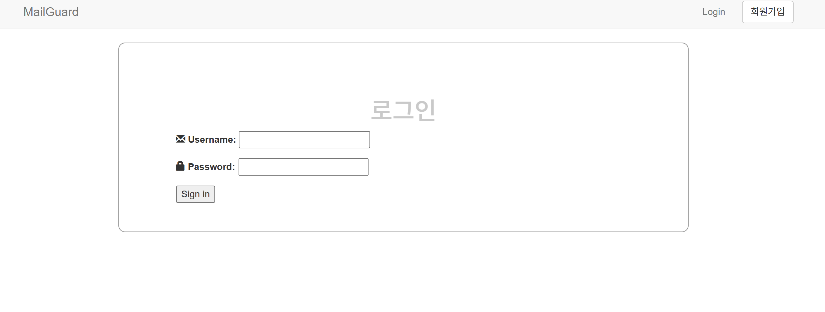
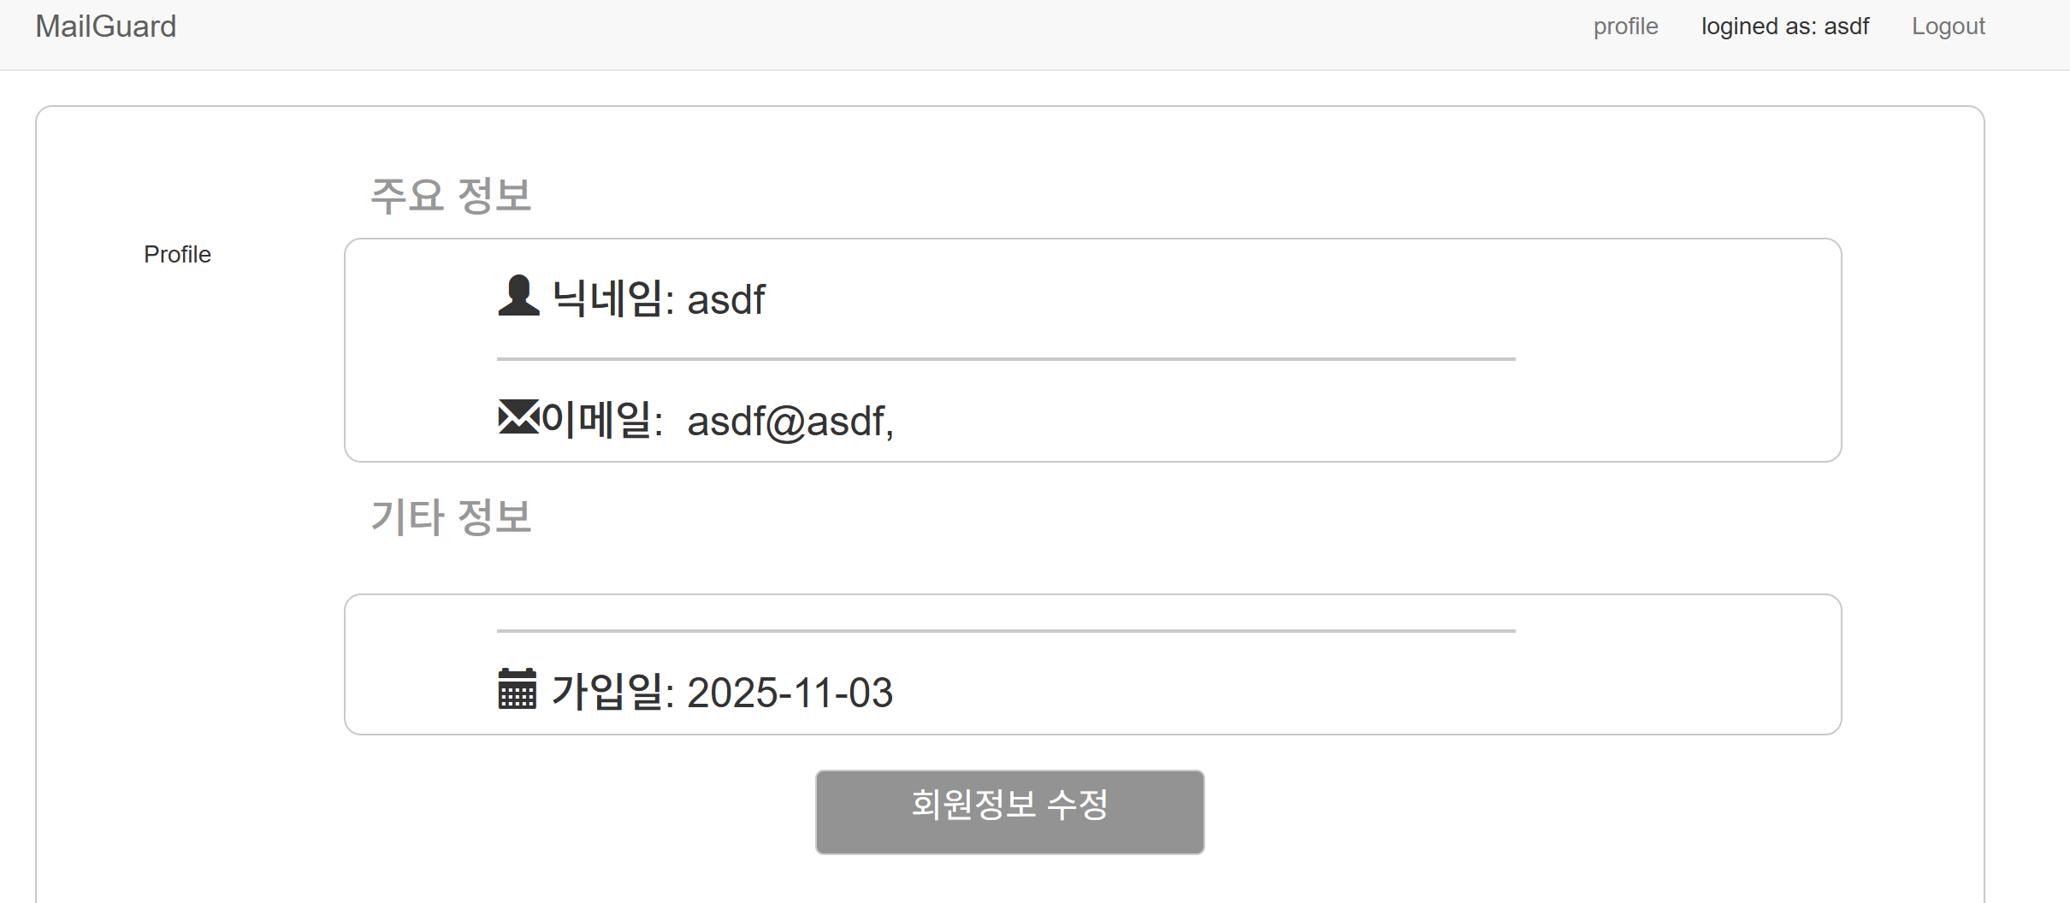
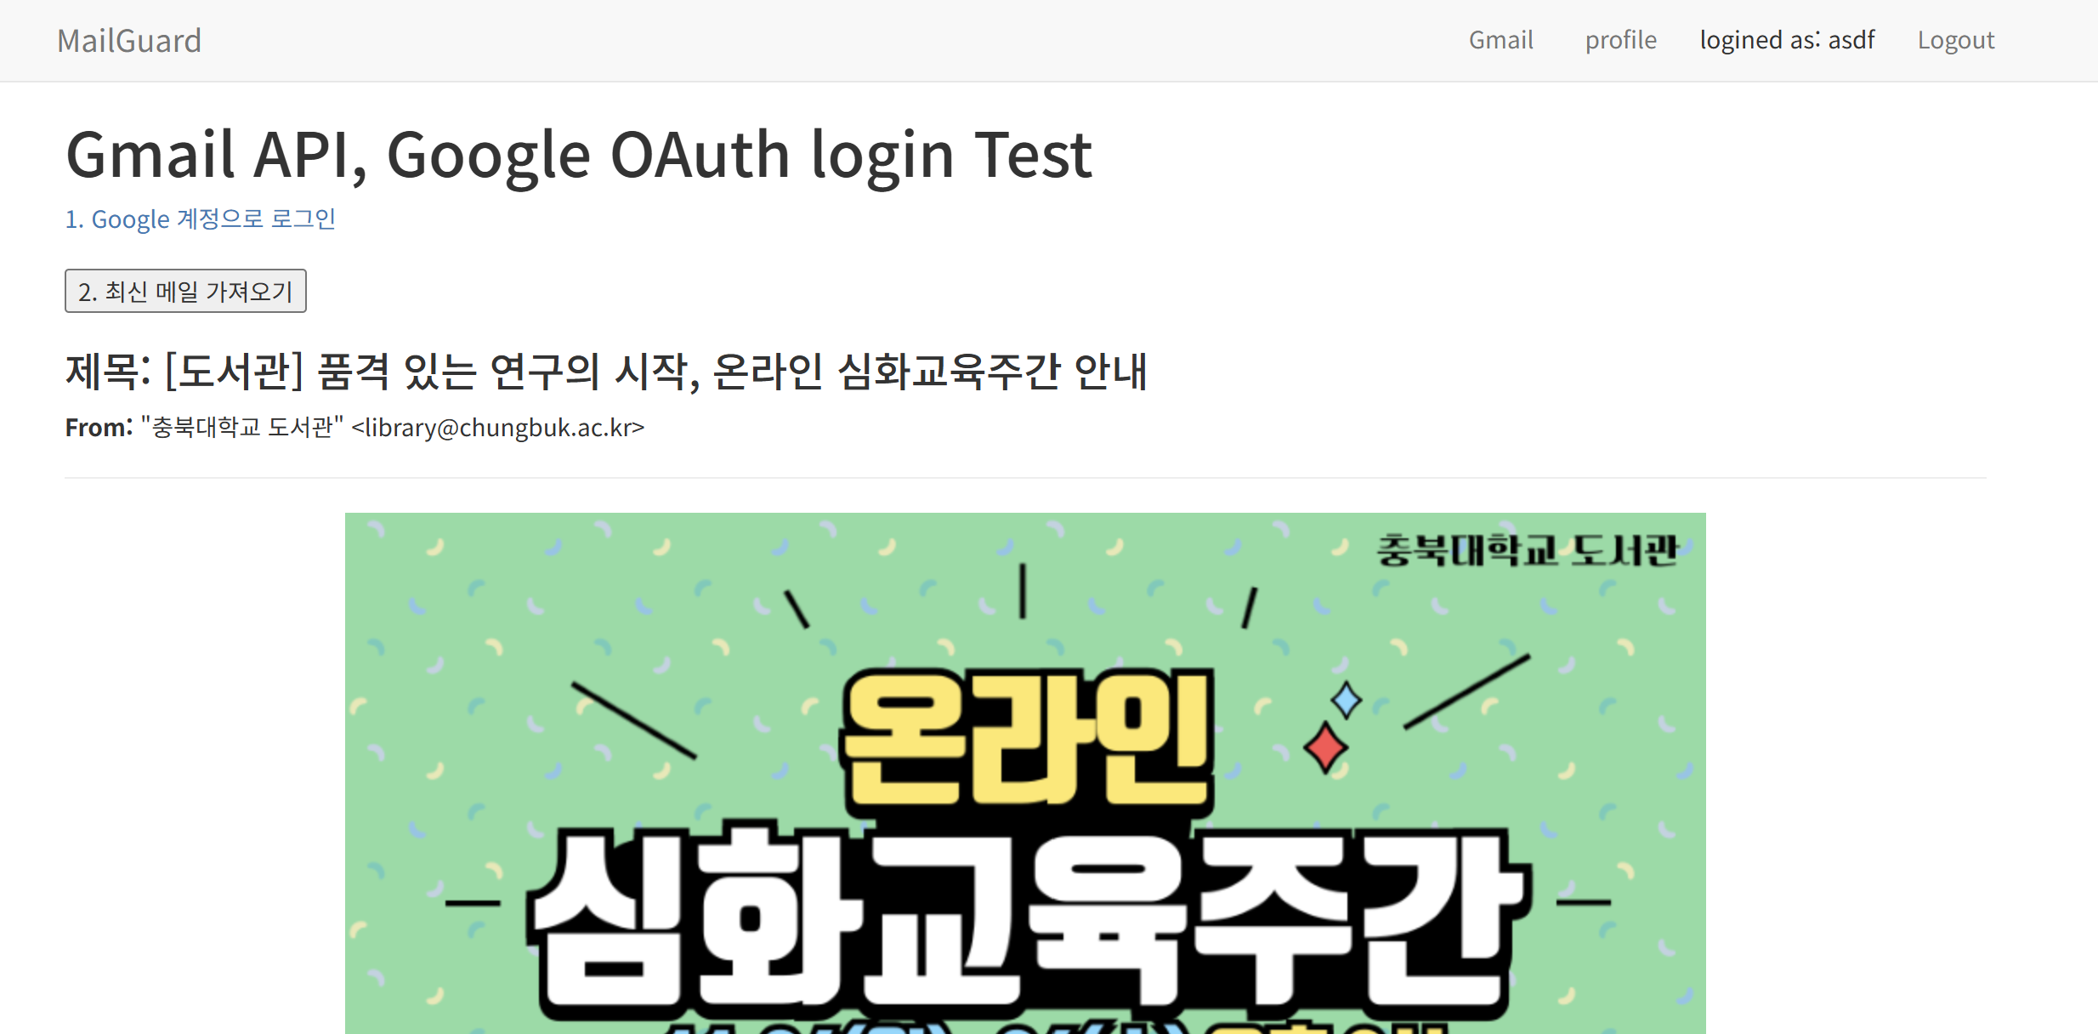
3. 프로젝트 진행현황
3-5. 구현 내용(UI)
구현 GUI
1. Welcome page
2. 로그인 page
3. 회원가입 page
4. mail fetch page

Slide 15
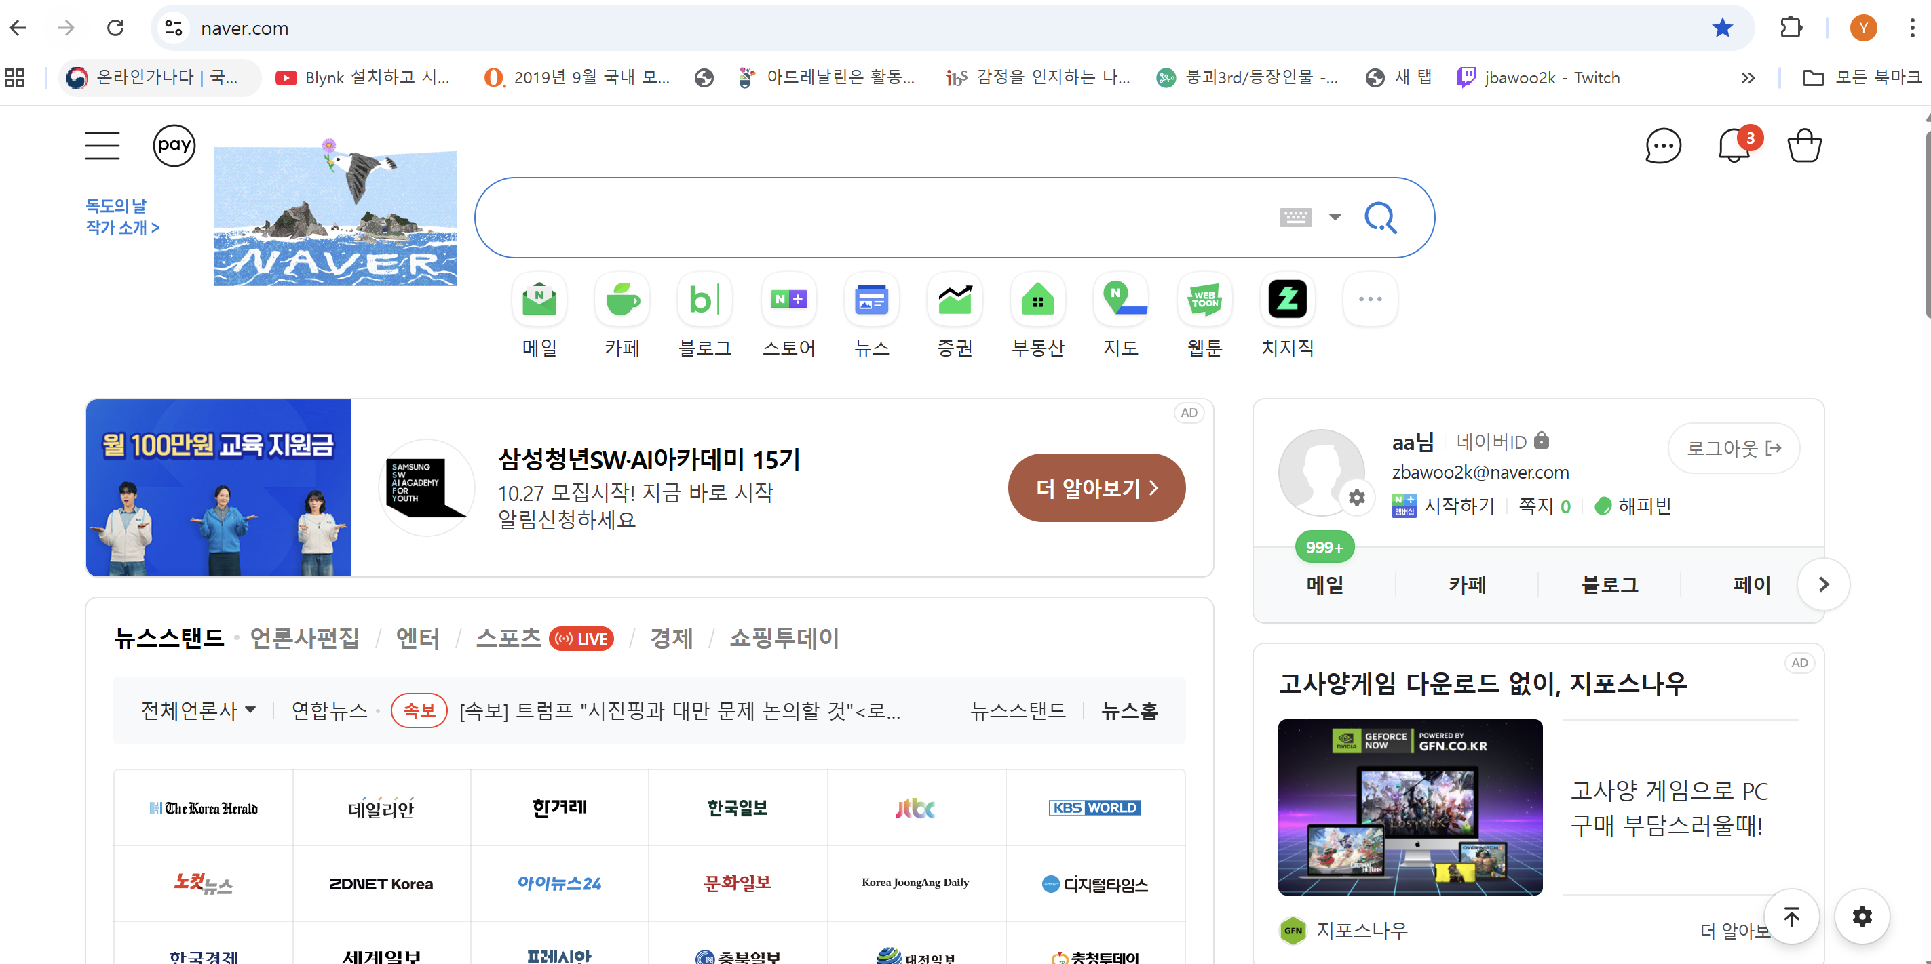
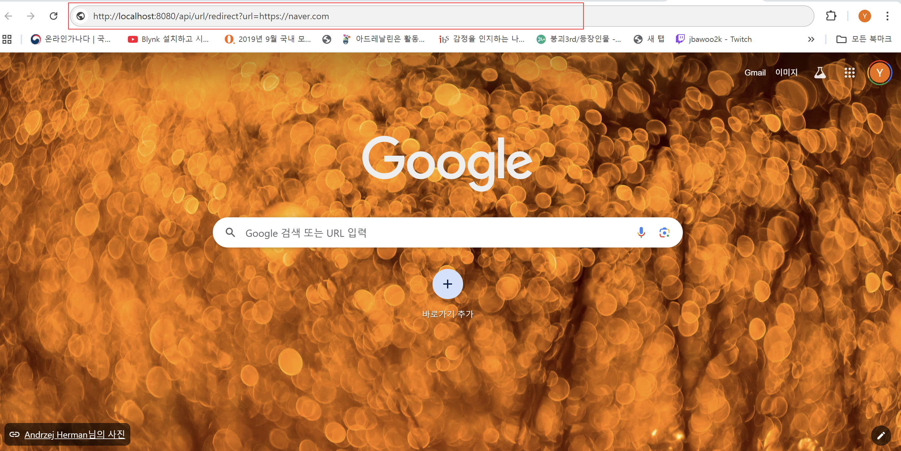
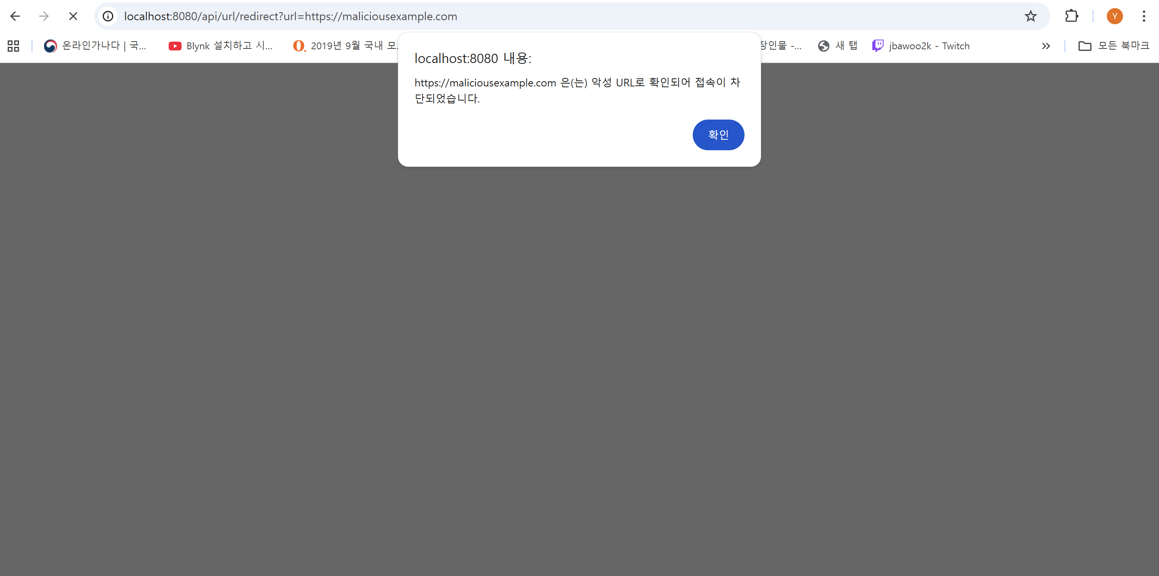
3. 프로젝트 진행현황
3-5. 구현 내용 (URL Blocker)
Black-list 기반 도메인 차단 기능 구현
1. 파이썬 이용한 악성 도메인 csv파일 생성
2. csv 파일 DB에 업로드
3. 스프링 부트 실행 후 리다이렉션 차단 확인
정상
차단 로직
차단

Slide 16
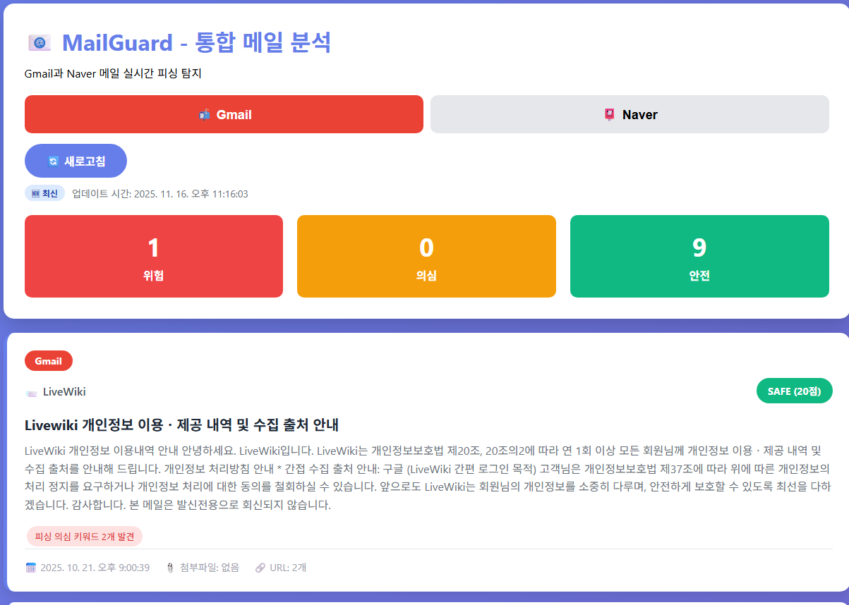
3. 프로젝트 진행현황
3-5. 구현 내용 (본문,제목 악성 분석)
LLM API 이용한 메일 분석
1. Gmail, naver 메일 연동
2. 룰기반 + gpt 평가
3. 위험도 3단계 분류

Slide 17
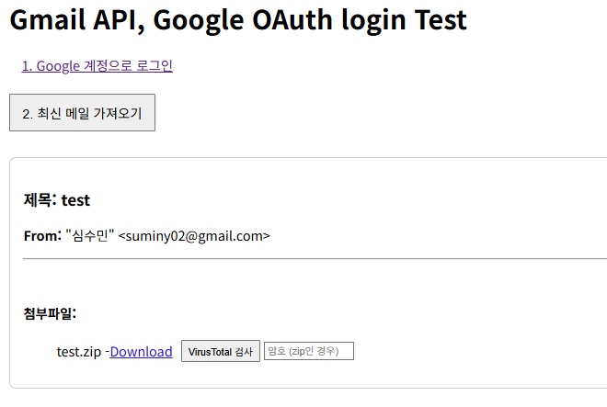
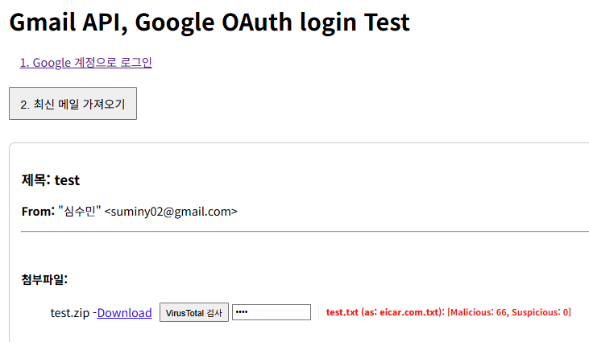

3. 프로젝트 진행현황
3-5. 구현 내용 (첨부파일 검사)
Virus Total을 이용한 첨부파일 분석
1. Gmail, naver 메일 첨부파일 연동
2. 첨부파일 유형별 분류
3. Virus Total을 통한 첨부파일 악성 판별
EICAR test file 테스트
<압축파일 비밀번호 입력&검사>
<로그인&메일 가져오는 페이지>
<검사 결과 DB에 저장>

Slide 18
4. DEMO
DEMO
Notes:
데모 프로그램 실행 1~2분?

Slide 19
4. 문제점 및 추후계획
4-1. 문제점
API 키 발급 갱신 필요
API KEY의 사용 기간/API KEY 사용량 제한
API KEY모니터링 및 갱신 필요
OpenAI API - 분석 속도
Open AI API 를 이용해 악성 메일을 판별하는 기능을 구현.
테스팅 결과 – 속도가 예상보다 느림
시스템의 외부 API 의존성
OpenAI API / VirusTotal API 등 구축된 외부 API를 이용해서 구현
외부 API 성능 및 기능에 의해 시스템이 제약을 받음

Slide 20



4. 문제점 및 추후계획
4-2. 추후계획
악성 메일
분석 보고서 생성 기능
스프린트 백로그에 맞춘
추가 기능 구현
Chrome 확장 프로그램
vs 웹 서비스
Notes:
메일이 악성/정상 여부를 검토된 후, 해당 메일이 악성이라면 악성으로 판별된 이유에 대해
문서의 형태로 확인할 수 있는 기능 구현을
목표하고 있습니다.
악성 메일 판별 및 회원 가입 로직 이외 스프린트 백로그에 정의된 기능들의 추가적인 구현을 목표하고 있습니다.
유저 사용의 편의성 측면 증진을 위해 크롬 확장 프로그램 형식을 활용한 서비스 제공 방식을 검토 중입니다

Slide 21
Q&A
Notes:
데모 프로그램 실행 1~2분?

Slide 22
목차(참고용. 최종본에서는 삭제)
1. 프로젝트 개요(시스템명, 설명, 사용자, 운영)
2. 프로젝트 계획(시스템 요구사항, 1차 개발 기능 계획)
3. 프로젝트 진행현황(sprint Backlog 기반 ,도구)
4. DEMO&추후계획(문제점, 테스트 결과 )

Slide 23
3. 프로젝트 진행현황
3-4. 1차 스프린트 진도율
진도율 체크_1차 스프린트
전체 task 수 : 30
완료된 task 수 : 24
미완료된 task수 : 6
계획 대비 진도율 : 80%

Slide 24
3. 프로젝트 진행현황
3-5. 구현 내용 ()
1.Gmail, naver 메일 연동
2.룰기반 + gpt 평가
3.위험도 3단계 분류

Slide 25
4. 문제점 및 추후계획
4-1. 문제점
API 의존성
API 키 발급 갱신 필요
API key의 기간이 끝나거나 혹은 api key 사용량을 모두 사용했는지를 지속적으로 모니터링하고 갱신할 필요가 있음.
Open AI API 를 이용해 악성 메일을 판별하는 기능을 구현.
테스팅 결과 - 속도가 느린 문제점이 발생함.
Open AI API - 분석 속도
OpenAI API / VirusTotal API 등 API를 이용해서 구현했습니
다만, api key에 사용량에 한계가 있는 단점이 존재함.
API 키 발급 갱신 필요

Slide 26
1. 프로젝트 개요
1-1. 시스템 개요
MAILGAURD
ATTACKER
MAIL
USER
Notes:
시스템 명&시스템 설명
악의적인 목적으로 개인 메일에 악성코드가 포함된 메일을 보내는 경우가 발생함.
일반적인 메일서비스들은 이런 악성 메일들을 잡아주긴 하지만, 메일 차단이나 스팸메일로 분류해주기만 한다. -> 왜 차단되었는지는 간략하게만 설명해주고 메일을 삭제해 버리거나 스팸으로 분류해버린다.
따라서 왜 차단되었는지 알려주고 악성 메일을 첨부파일 뿐만 아니라 다른 방법들로도 분류하기 위해서 이 프로젝트를 진행하게 됨.

Slide 27
4. 문제점 및 추후계획
4-2. 추후계획
악성 메일 분석 보고서 생성 기능
검토중인 사안
메일이 악성/정상 여부를 검토된 후, 해당 메일이 악성이라면 악성으로 판별된 이유에 대해
문서의 형태로 확인할 수 있는 기능 구현을
목표하고 있습니다.
Chrome 확장 프로그램 서비스 vs 웹
유저 사용의 편의성 측면 증진을 위해 크롬 확장 프로그램 형식을 활용한 서비스 제공 방식을 검토 중입니다.
스프린트 백로그에 맞춘 추가 기능 구현
악성 메일 판별 및 회원 가입 로직 이외 스프린트 백로그에 정의된 기능들의 추가적인 구현을 목표하고 있습니다.

